Slide 1
ПРЕЗЕНТАЦИЯ
«Животные в зоопарке»

Slide 2
Павильон 1. Террариум с насекомыми

Slide 3
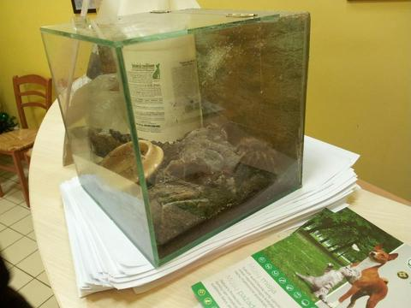
Террариум – это ёмкость, где созданы необходимые условия для содержания насекомых. На дно насыпают песок или землю, кладут камни, мох и сажают растения. Обязательно должна быть ёмкость с водой, а также свет и обогрев.

Slide 4
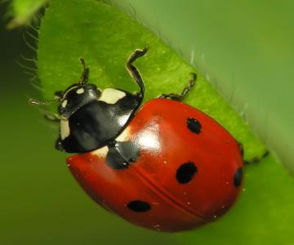
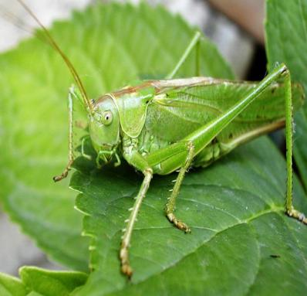
Чем насекомые отличаются от других животных?
У всех насекомых есть голова, грудь, брюшко и шесть ног. У многих насекомых есть крылья. Насекомые появляются на свет из яиц и личинок.

Slide 5
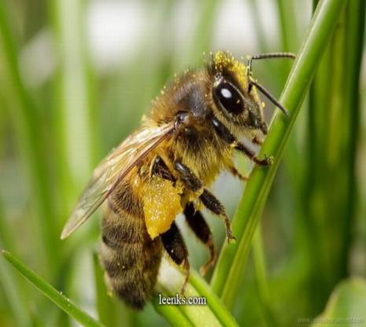

Slide 6
Павильон 2. «Мир птиц»

Slide 7
Павильон – это крытое помещение, где созданы необходимые условия для содержания птиц. Павильон дает возможность посетителям побывать в разнообразных природных ландшафтах, с точностью воссозданных строителями и художниками, и сполна насладиться красотой и разнообразием птиц.

Slide 8
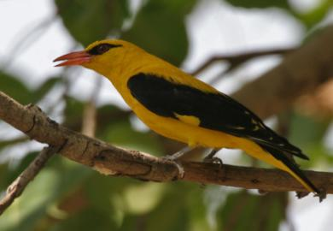
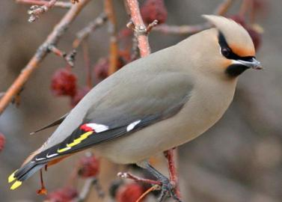
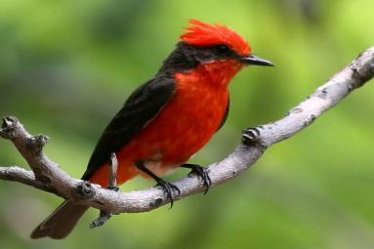
Чем птицы отличаются от зверей?
У птиц есть туловище, голова, ноги, крылья. На голове расположены глаза, уши, клюв. Тело покрыто перьями. Птицы умеют летать. Птенцы вылупляются из яиц.

Slide 9
Павильон 3. Аквариум с рыбами

Slide 10
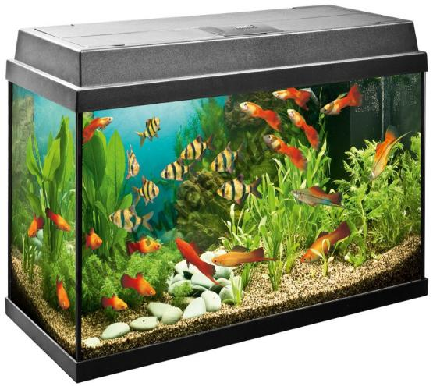
Аквариум в зоопарке гораздо больше по величине, чем комнатный аквариум. Это большая емкость с водой, где искусственно созданы природные условия ручьев, рек, озер и морей.

Slide 11
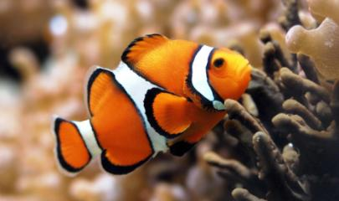
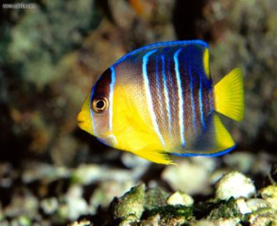
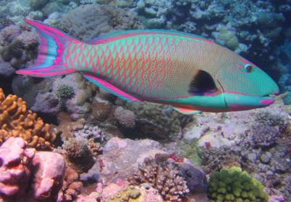
Какие общие признаки рыб?
У всех рыб обтекаемое тело, покрытое чешуей; голова, туловище, гибкий хвост и плавники; рыбы живут в воде, плавают, детеныши выводятся из икринок

Slide 12
Павильон 4. Вольер с дикими зверями

Slide 13
Вольер – это участок, огороженная площадка с навесом или открытая с присоединяющимися к ней клетками или домиками для содержания животных. Вольер служит для защиты животных от непогоды.

Slide 14
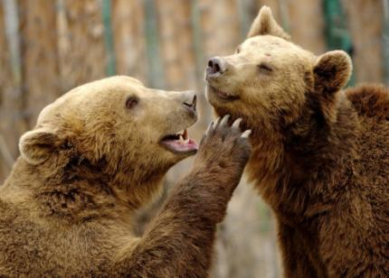
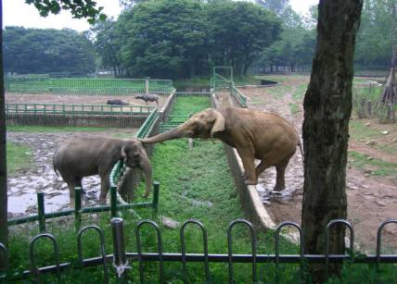
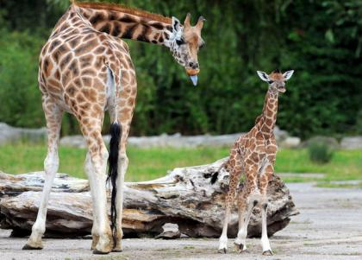

Slide 15
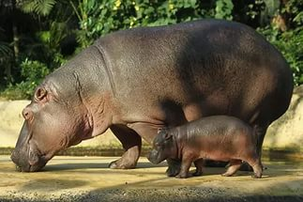
У всех млекопитающих есть туловище, голова, четыре ноги, голова и хвост. На голове расположены глаза уши, нос и рот. Тело зверей покрыто шерстью. У зверей детеныши рождаются и питаются молоком.

